Slide 1


O Presente
é Híbrido
Como o Microsoft Copilot, as Frontier Firms e os Frontier Professionals estão criando o novo modelo operacional inteligente.
Notes:
ABERTURA - 30s. Não leia o slide.
"O presente já é híbrido. Não daqui a cinco anos - hoje, no time de vocês."
Apresente o arco: o que muda na empresa (Frontier Firm), o que muda na pessoa (Frontier Professional), e o que fazer segunda-feira.

Slide 2
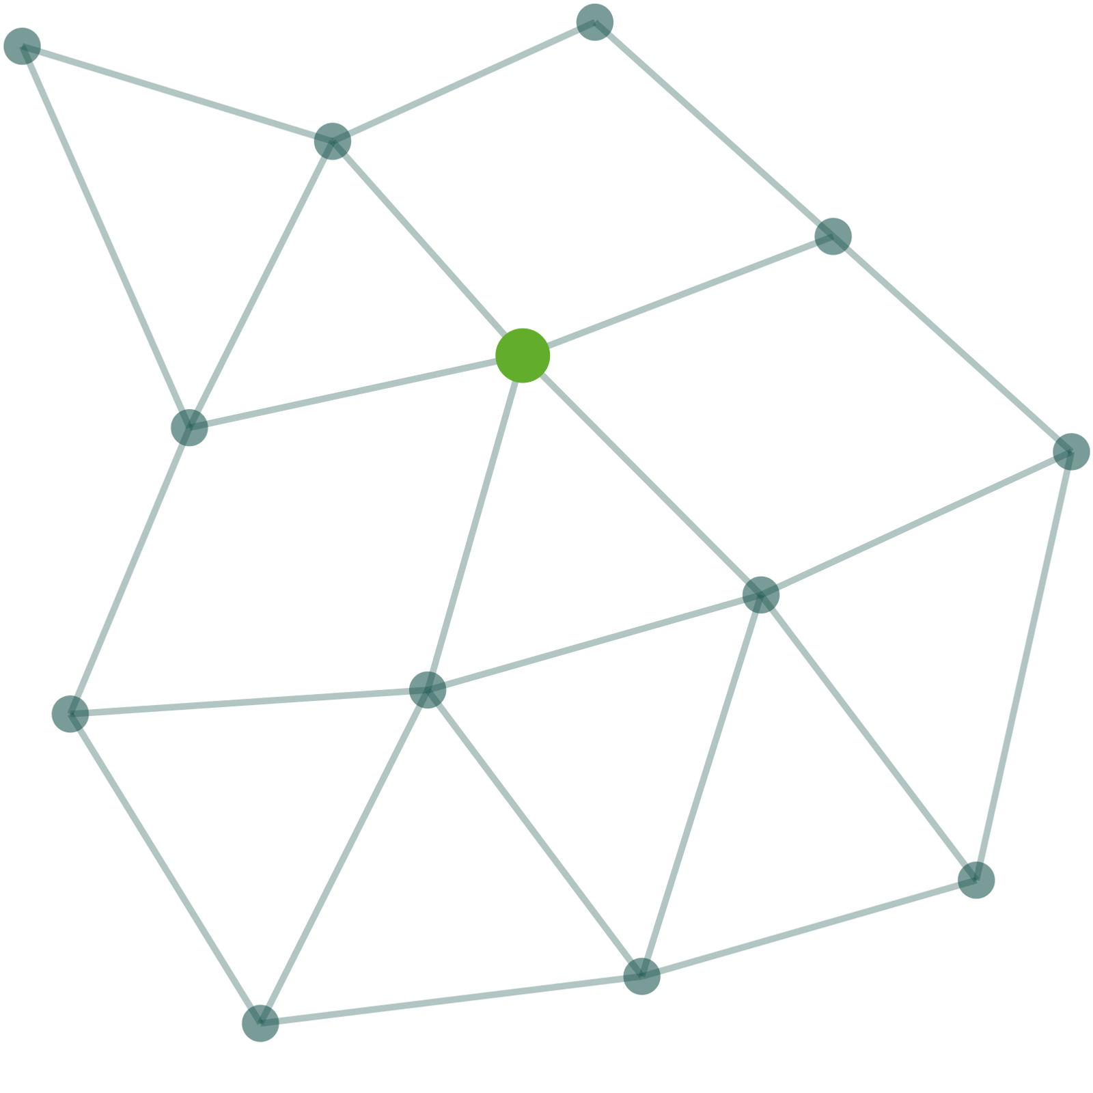

E se a próxima contratação da sua empresa não for uma pessoa?
Notes:
PROVOCAÇÃO - deixe 3 segundos de silêncio depois da pergunta.
Peça mão levantada: "quem aqui já tem um agente rodando em produção?"
Ponte: "a resposta da Microsoft para essa pergunta tem nome. Duas, na verdade.".

Slide 3
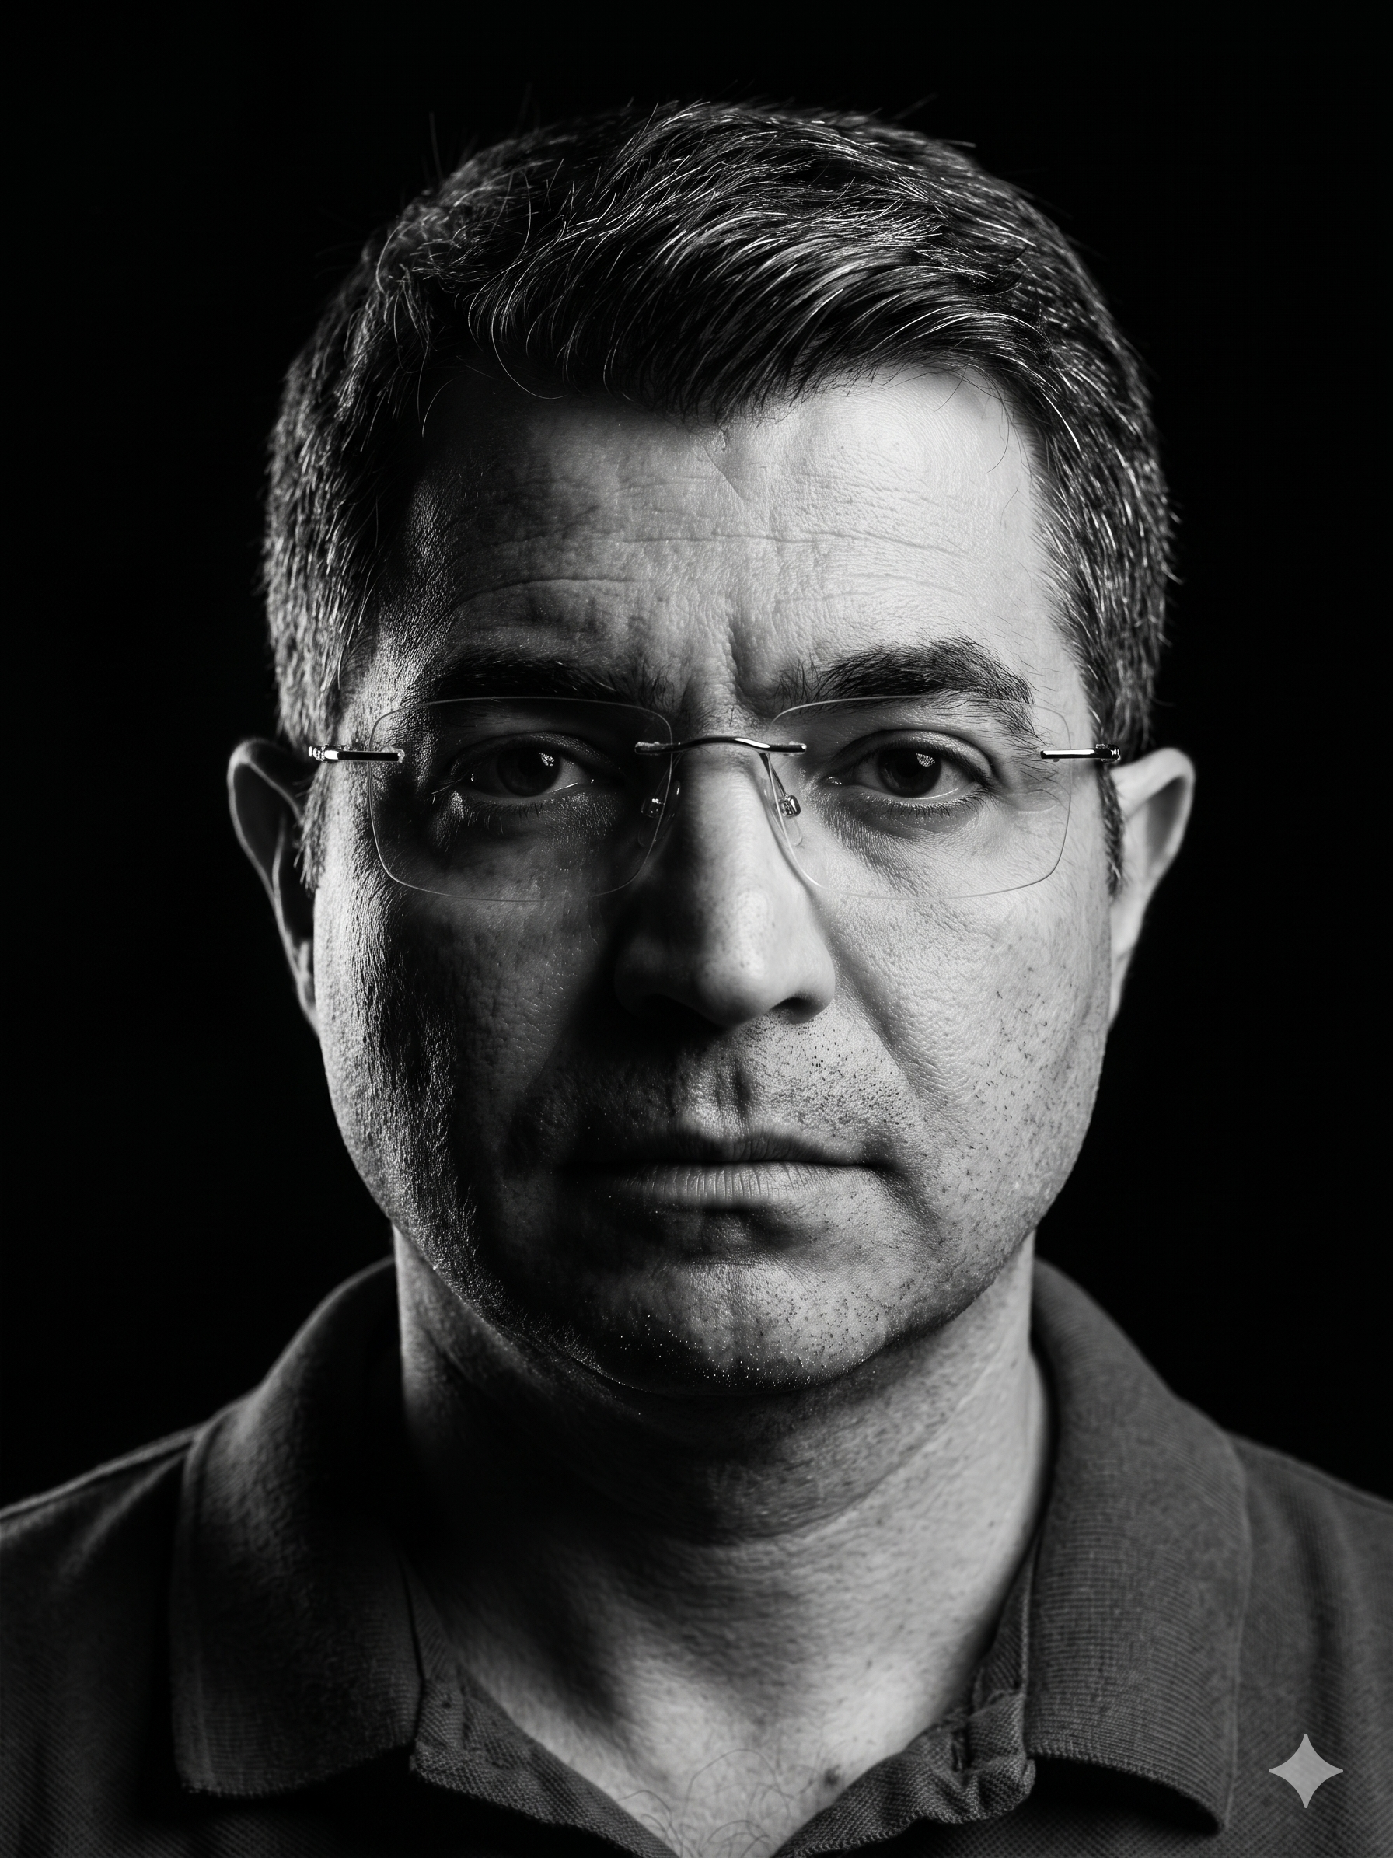
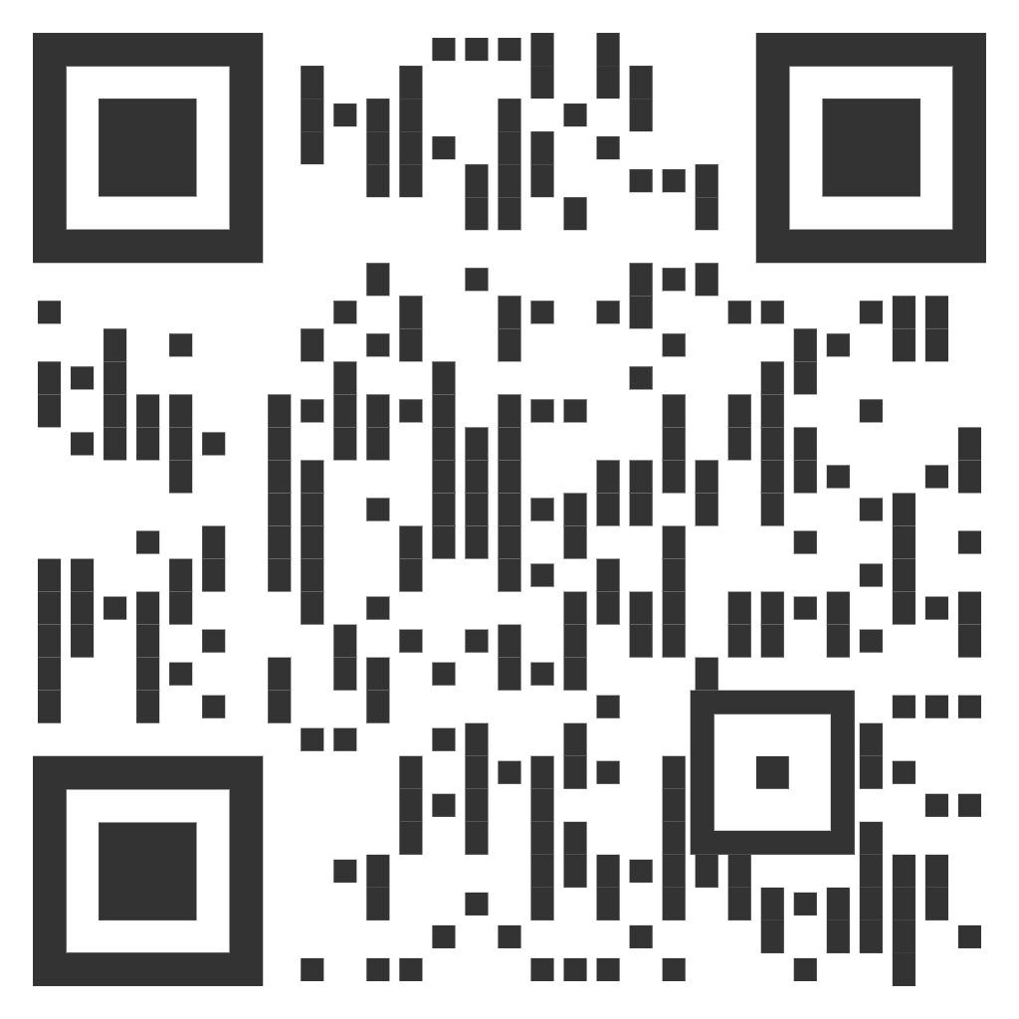
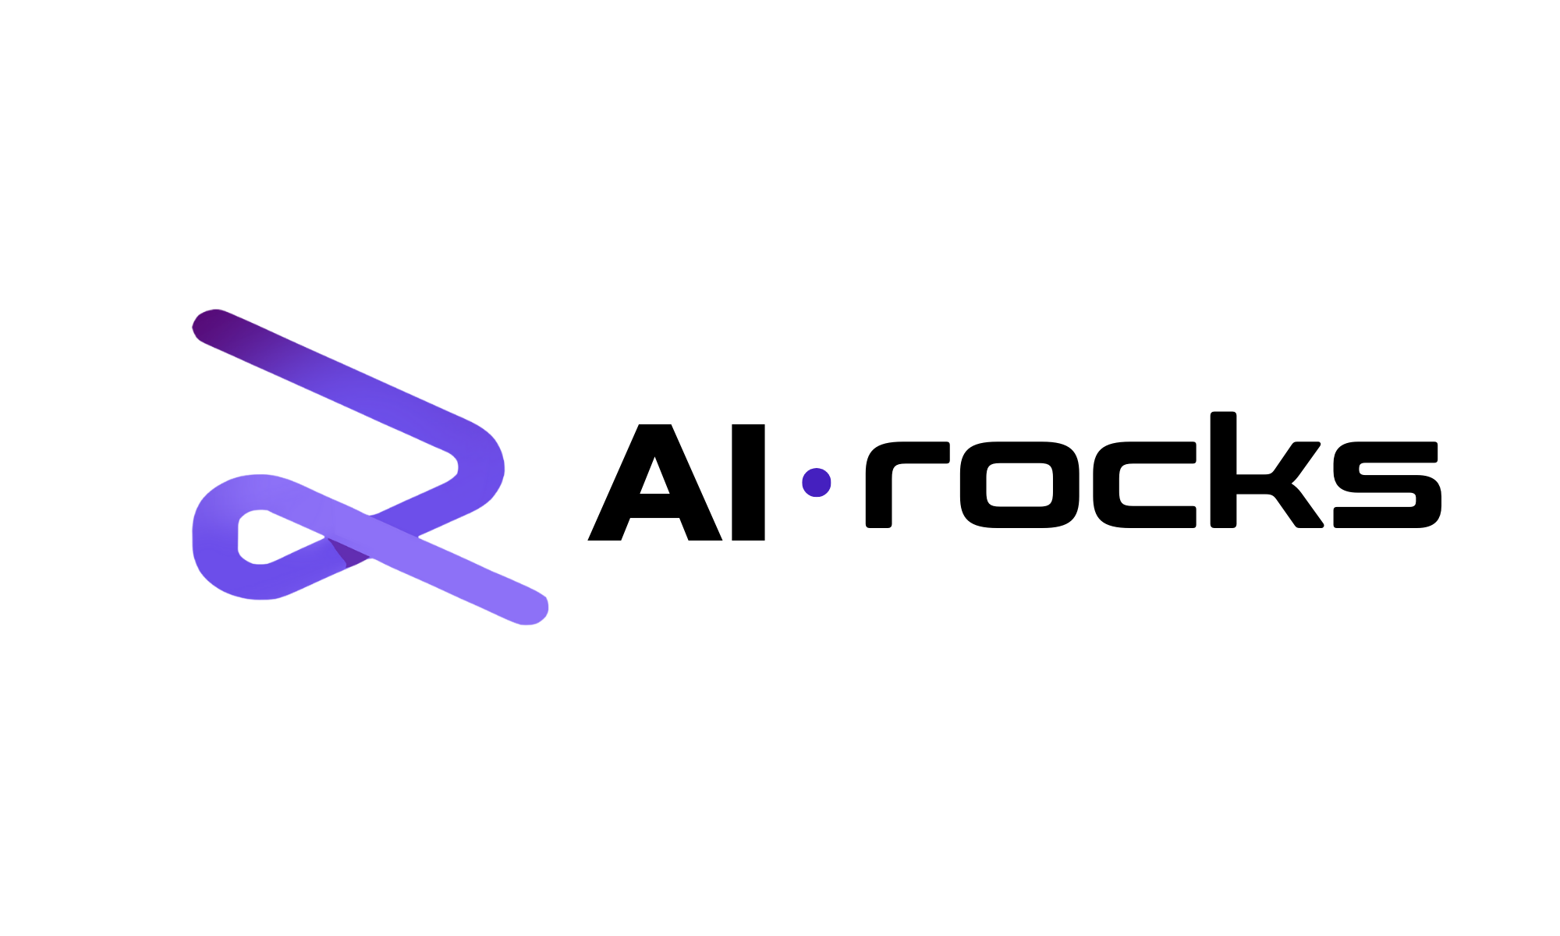
Márcio Cossari
CEO / FUNDADOR
20+ anos em tecnologia e automação de processos de negócio. Fundou a Sicolos em 2010.
A Sicolos representa os principais players globais em IA, RPA, IDP, agentes de IA, BPM, process mining e chatbots.
Sócio daAI Rocks (airocks.co), que forma pessoas para dominar todo o potencial da inteligência artificial e atua em projetos estratégicos de IA.
Notes:
CREDENCIAL - máximo 45s. Fale, não leia.
Ancore em número: 20+ anos, Sicolos desde 2010, prêmios LATAM 2022/2024 e Exame Negócios em Expansão 2025 e 2026.
Mencione que a Sicolos é parceira Fortra/Automate e opera Power Automate e BotCity.

Slide 4
Sicolos · Frontier Firm
O SURGIMENTO DA EMPRESA FRONTIER
O capacity gap: a lacuna que poucos enxergam
LIDERANÇA EXIGE
TRABALHADORES RELATAM
53%
80%
dos líderes dizem que a produtividade da equipe precisa aumentar.
dos trabalhadores dizem que falta tempo e energia para entregar.
→ Frontier Firms resolvem este abismo com trabalho digital inteligente.
FONTE: MICROSOFT WORK TREND INDEX 2025/26
Notes:
O CAPACITY GAP. Fonte: Microsoft Work Trend Index 2025.
53% dos líderes dizem que a produtividade precisa subir; 80% dos trabalhadores dizem que falta tempo e energia.
Chame pelo nome em inglês - "capacity gap" - porque é o termo que a plateia vai reencontrar no relatório.
Frase de virada: "não é falta de gente. É falta de capacidade.".

Slide 5

Sicolos · Frontier Firm
O SURGIMENTO DA EMPRESA FRONTIER
A inteligência deixou de ser escassa/cara.
Acessível · Escalável · Abundante
Imagine “comprar” capacidade intelectual conforme a necessidade.
Nas Frontier Firms a inteligência é uma utilidade - como energia elétrica. A empresa escala sem aumentar o headcount na mesma proporção, abrindo um novo eixo de competitividade.
81%
dos líderes esperam agentes moderada ou extensivamente integrados à estratégia de IA em 12 a 18 meses.
Notes:
INTELIGÊNCIA SOB DEMANDA. Fonte: WTI 2025.
Analogia da energia elétrica: ninguém compra usina, compra kWh. Inteligência virou utility.
81% dos líderes esperam agentes moderada ou extensivamente integrados à estratégia de IA em 12 a 18 meses.
ATENÇÃO ÀS TRÊS CIFRAS NA CASA DOS 80 - todas do WTI 2025 e todas citáveis: 82% dizem que este é ano decisivo para repensar estratégia e operações; 82% confiam que a empresa usará trabalho digital para expandir capacidade em 12-18 meses; 81% esperam agentes moderada ou extensivamente integrados à estratégia de IA em 12-18 meses. O slide cita o terceiro. Se questionarem, diga qual dos três você está usando.
81% dos líderes esperavam agentes integrados à estratégia de IA em 12 a 18 meses. Microsoft WTI 2025
15x foi o crescimento de agentes ativos no Microsoft 365 no ano seguinte - 18x em grandes empresas. Microsoft WTI 2026

Slide 6
Sicolos · Frontier Firm
O SURGIMENTO DA EMPRESA FRONTIER
A inteligência deixou de ser escassa/cara.
Acessível · Escalável · Abundante
ATZ > MICROSOFT WTI 2026
Imagine “comprar” capacidade intelectual conforme a necessidade.
66%
15x
dos usuários de IA dizem que a IA permitiu dedicar mais tempo a trabalho de alto valor.
foi o crescimento de agentes ativos no Microsoft 365 no ano seguinte - 18x em grandes empresas.
Nas Frontier Firms a inteligência é uma utilidade - como energia elétrica. A empresa escala sem aumentar o headcount na mesma proporção, abrindo um novo eixo de competitividade.
81%
dos líderes esperam agentes moderada ou extensivamente integrados à estratégia de IA em 12 a 18 meses.
Notes:
INTELIGÊNCIA SOB DEMANDA. Fonte: WTI 2025.
Analogia da energia elétrica: ninguém compra usina, compra kWh. Inteligência virou utility.
81% dos líderes esperam agentes moderada ou extensivamente integrados à estratégia de IA em 12 a 18 meses.
ATENÇÃO ÀS TRÊS CIFRAS NA CASA DOS 80 - todas do WTI 2025 e todas citáveis: 82% dizem que este é ano decisivo para repensar estratégia e operações; 82% confiam que a empresa usará trabalho digital para expandir capacidade em 12-18 meses; 81% esperam agentes moderada ou extensivamente integrados à estratégia de IA em 12-18 meses. O slide cita o terceiro. Se questionarem, diga qual dos três você está usando.
81% dos líderes esperavam agentes integrados à estratégia de IA em 12 a 18 meses. Microsoft WTI 2025
15x foi o crescimento de agentes ativos no Microsoft 365 no ano seguinte - 18x em grandes empresas. Microsoft WTI 2026

Slide 7



Sicolos · Frontier Firm
O SURGIMENTO DA EMPRESA FRONTIER
PILARES: LEITURA SICOLOS
O que é uma Frontier Firm?
Organizações construídas em torno de inteligência sob demanda e operadas por equipes híbridas de humanos + agentes. Em 2 a 5 anos, espera-se que toda organização esteja nessa jornada.
Estratégia AI-first
Processos reimaginados
Valor contínuo
A organização se reconstrói em torno da IA - não apenas a “usa”.
Sistemas multiagentes executam fluxos de trabalho complexos de ponta a ponta.
Agentes são a chave para o ROI sustentável em IA.
Notes:
DEFINIÇÃO DE FRONTIER FIRM - decore esta frase, é a espinha dorsal da palestra.
Inteligência sob demanda + equipes híbridas de humanos e agentes = escala rápido, opera com agilidade, gera valor mais rápido.
O prazo importa: 2 a 5 anos para toda organização estar na jornada. Isso tira o assunto do campo do "futuro" e joga no orçamento do ano que vem.

Slide 8




Sicolos · Frontier Firm
O NOVO BLUEPRINT ORGANIZACIONAL
Equipes híbridas: humanos + agentes
O gráfico organizacional tradicional dá lugar ao “Work Chart” orientado a resultados.
Humanos
Julgamento, ética, criatividade e relacionamento. Lideram a direção.
Agentes de IA
Execução escalável, análise contínua, ações sob políticas.
Resultado
Equipes dinâmicas formadas em torno de objetivos.
Notes:
EQUIPES HÍBRIDAS. O organograma vira Work Chart.
Humanos: julgamento, ética, criatividade, relacionamento. Agentes: execução, análise contínua, ação sob política.
Exemplo concreto de cliente Sicolos aqui - é o momento de trazer um caso real e sair do slide.

Slide 9
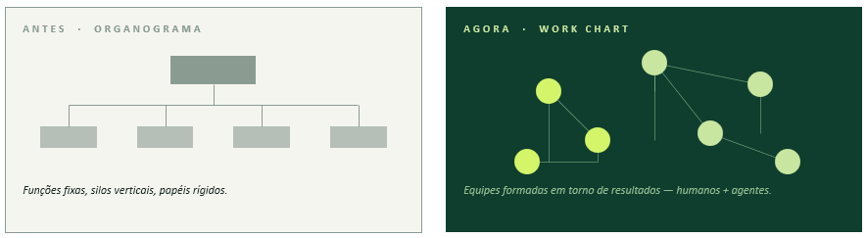
Sicolos · Frontier Firm
O NOVO BLUEPRINT ORGANIZACIONAL
Do organograma ao Work Chart
Hierarquias rígidas estão dando lugar a estruturas fluidas, montadas em torno de objetivos. É o modelo de produção de Hollywood aplicado ao trabalho do conhecimento: equipes sob medida, formadas para um propósito, dissolvidas ao final.
Notes:
DO ORGANOGRAMA AO WORK CHART.
Analogia de Hollywood: time montado para um filme, dissolvido no final. É a própria analogia da Microsoft.
A PERGUNTA É FALADA, NÃO ESTÁ NO SLIDE: "quantas das suas equipes existem por causa do organograma, e não por causa de um resultado?" Faça a pergunta, deixe três segundos e siga sem cobrar resposta.
PENDÊNCIA VISUAL: este slide pede um diagrama organograma vs. Work Chart lado a lado.

Slide 10

Sicolos · Frontier Firm
O NOVO BLUEPRINT ORGANIZACIONAL
O surgimento do “Chefe de Agentes”
De executor para estrategista
Todo funcionário evolui para gerente de um ou mais sistemas de IA, com autonomia para criar, supervisionar e otimizar agentes.
ANTES “eu escrevo e-mails, levanto dados, monto relatórios”
AGENT BOSS · o novo papel de cada funcionário
AGORA “eu crio e gerencio agentes que fazem isso por mim”
Notes:
AGENT BOSS - conceito do WTI 2025.
Leia em voz alta o par ANTES/AGORA. É o melhor recurso retórico do deck, use a pausa entre os dois.
Ponte para o próximo bloco: "em 2025 a Microsoft nomeou esse papel. Em 2026 ela mediu quantas pessoas já chegaram lá.".

Slide 11
Sicolos · Frontier Firm
O PROFISSIONAL FRONTIER
De agent boss a Frontier Professional
Em 2025 a Microsoft nomeou o papel. Em 2026 mediu quem já chegou lá: 16% dos usuários de IA no mundo - e 27% no Brasil.
Opera agentes
Redesenha o trabalho
Escala a prática
Usa agentes de IA para trabalho complexo e multietapas, incluindo sistemas multiagentes.
Reformula fluxos por rotina, identificando onde o agente aumenta ou automatiza.
Cria padrões e práticas de IA repetíveis, que vão além do uso individual.
Notes:
FRONTIER PROFESSIONAL - conceito novo, WTI 2026.
Atenção ao termo: a Microsoft diz Frontier Professional, não "frontier worker". Use exatamente assim.
Os três comportamentos são a definição oficial da pesquisa - não é cargo, não é senioridade, é comportamento.
BASE: 3.233 Frontier Professionals identificados entre 20.000 usuários de IA pesquisados (16%). Campo entre fevereiro e abril de 2026, 10 mercados, conduzido pela Edelman Data x Intelligence.
O dado do Brasil (27% contra 16% global) é o gancho da plateia. Pause aqui.

Slide 12



Sicolos · Frontier Firm
O PROFISSIONAL FRONTIER
Os quatro modos de trabalhar com IA
O que distingue o Frontier Professional não é qual modo ele usa - é saber qual modo cada tarefa pede.
Delegação
Colaboração
Pergunta
Exploração
O humano define o resultado e supervisiona; o agente executa o fluxo de ponta a ponta. Alta intensidade do agente, baixa do humano.
Humano e agente trabalham juntos, em idas e vindas, até o resultado ficar de pé. Alta intensidade dos dois lados.
Uso pontual e direto: consultar, checar, obter uma resposta específica. Baixa intensidade dos dois lados.
O humano dirige a investigação e usa o agente para abrir caminhos e testar hipóteses. Alta intensidade humana.
Notes:
OS QUATRO MODOS. Framework conceitual do WTI 2026 (a própria Microsoft classifica como ilustrativo, não como gráfico de dados).
Dois eixos independentes: intensidade humana (dirigir a supervisionar) e intensidade do agente (assistente a colega de time).
A tese: o Frontier Professional não é quem usa mais IA - é quem sabe qual modo cada tarefa pede.
Dado de reforço: eles são mais propensos a parar antes de começar para decidir o que é da IA e o que é humano (53% contra 33%).

Slide 13


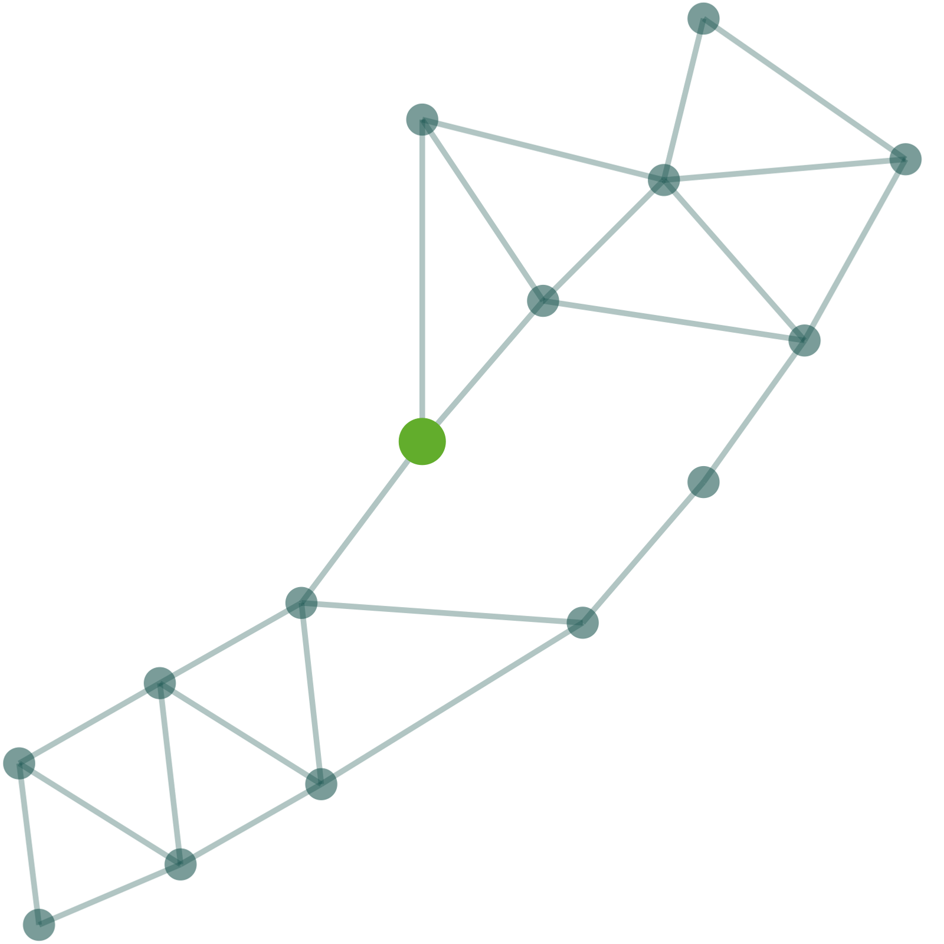
Sicolos · Frontier Firm
O PROFISSIONAL FRONTIER
O que a IA já mudou na prática
A IA deixou de acelerar tarefas e passou a expandir o que cada pessoa consegue fazer - e o julgamento humano ficou mais importante, não menos.
49%
58%
66%
86%
das conversas no M365 Copilot já apoiam trabalho cognitivo.
dizem produzir hoje trabalho que não conseguiriam há um ano.
dizem que a IA permitiu dedicar mais tempo a trabalho de alto valor.
tratam a saída da IA como ponto de partida, não resposta final.
LIDERANÇA apenas 26% dos usuários de IA dizem que a liderança está clara e consistentemente alinhada sobre IA.
Notes:
O QUE A IA JÁ MUDOU NA PRÁTICA - slide de virada positiva, imediatamente antes do paradoxo.
Fonte: Microsoft Work Trend Index 2026. Base: 20.000 usuários de IA em 10 mercados.
49% - vem da telemetria do Microsoft 365 Copilot, uma semana de fevereiro de 2026. Cada interação é classificada por intenção do usuário contra a taxonomia O*NET. Não é tempo gasto nem contagem de sessões: é participação sobre os objetivos classificados.
58% e 80% - autorrelato. O salto de 22 pontos entre o usuário comum e o Frontier Professional é o argumento central: o ganho não vem da ferramenta, vem da prática.
86% - use para desarmar quem teme substituição. A esmagadora maioria trata a IA como ponto de partida; o julgamento humano não saiu de cena, ficou mais central.
26% da liderança alinhada - é a ponte para o próximo slide. Diga: "as pessoas mudaram. Agora vejam o que acontece quando a organização não acompanha."
CUIDADO: o 80% deste slide é sobre produzir trabalho novo. Não confunda com o 80% do capacity gap (slide 4), que é sobre falta de tempo e energia - são indicadores diferentes, de relatórios diferentes.

Slide 14
Sicolos · Frontier Firm
O NOVO BLUEPRINT ORGANIZACIONAL
Onde a sua operação está hoje
Provavelmente nas três fases ao mesmo tempo. A Jornada Frontier não é uma escada - é um retrato por função.
Fase 1 · Assistente
Fase 2 · Colegas IA
Fase 3 · Orquestrada
Copilot como copiloto real em redação, síntese e análise. Remove o trabalho braçal/repetitivo.
Agentes com autonomia para tarefas específicas, sob direção humana. Ex.: plano de entrada no mercado.
Agentes executam processos de ponta a ponta. O humano define direção e resolve exceções.
Notes:
JORNADA FRONTIER - condensada em um slide. Fonte: Microsoft Work Trend Index 2025.
As três fases são citação praticamente literal do relatório: humano com assistente, equipes de humanos + agentes, e liderado por humanos operado por agentes.
A MENSAGEM CENTRAL NÃO É A ESCADA, É A SIMULTANEIDADE. O relatório afirma que a jornada não é linear: as organizações costumam estar nas três fases ao mesmo tempo, em funções diferentes. Marketing pode estar na fase 2 enquanto o financeiro ainda está na 1.
Por que isso importa para a palestra: uma escada dá desculpa ("estamos na fase 1, chegaremos à 2"). O retrato simultâneo tira a desculpa e prepara o Paradoxo da Transformação.
FASE 1 - não desdenhe. É onde a maior parte da plateia está e onde a adoção se ganha ou se perde. Traduza drudge work: trabalho enfadonho, repetitivo, de baixo valor.
FASE 2 - é onde entra governança de verdade: quem aprova, quem revisa, quem responde pelo output. Se essas três perguntas não têm dono com nome e sobrenome, não avança. GANCHO COMERCIAL: é a fase em que o cliente mais precisa de parceiro - a fase 1 dá para fazer sozinho, a 2 não.
FASE 3 - não é ficção. Logística, fechamento financeiro e atendimento já rodam assim em partes. O papel humano não some, ele sobe.
INTERAÇÃO: peça para a plateia pensar em qual fase está a área DELES, não a empresa. A resposta costuma variar dentro da mesma mesa - e é esse o ponto.

Slide 15
Sicolos · Frontier Firm
VALOR DE NEGÓCIO E DIFERENCIAÇÃO
Traço 1 - IA no fluxo da ambição humana
Integrar a IA perfeitamente nos fluxos de trabalho diários.
01
A primeira característica de sucesso é a integração. A IA não deve ser um destino separado - deve estar embutida onde a ambição humana acontece, removendo fricções operacionais.
Amplifica a criatividade e acelera a tomada de decisão - sem exigir que o time mude de ferramenta.
IMPACTO
Notes:
TRAÇO 1 - IA no fluxo da ambição humana. Fonte: Microsoft WorkLab.
A ideia central: IA não é destino separado, é camada embutida onde o trabalho já acontece.
Se o time precisa trocar de ferramenta para usar IA, a adoção morre.

Slide 16
Sicolos · Frontier Firm
VALOR DE NEGÓCIO E DIFERENCIAÇÃO
Traço 2 - Inovação onipresente
Democratização da criação de IA.
02
Capacitar desde funcionários da linha de frente até executivos para construir soluções. Qualquer pessoa pode identificar um problema e criar (ou solicitar) um agente para resolvê-lo.
AGILIDADE
RESILIÊNCIA
VELOCIDADE
Notes:
TRAÇO 2 - Inovação onipresente.
Qualquer pessoa identifica um problema e cria (ou pede) um agente. É a democratização da criação.
Contraponto honesto para a plateia: sem governança, isso vira exatamente o Shadow AI do slide de TI.

Slide 17
Sicolos · Frontier Firm
VALOR DE NEGÓCIO E DIFERENCIAÇÃO
Traço 3 - Observabilidade e confiança
Governança, segurança e conformidade em cada camada.
03
Frontier Firms priorizam visibilidade total sobre o que os agentes estão fazendo, garantindo que a inovação ocorra de forma responsável.
Só é possível escalar o que se pode monitorar e confiar.
Notes:
TRAÇO 3 - Observabilidade e confiança.
Frase para o palco: "só é possível escalar o que se pode monitorar e confiar."
É o traço que mais conversa com CIO e com compliance - use se a plateia for técnica.

Slide 18



Sicolos · Frontier Firm
TECNOLOGIA E CASOS DE USO
Ecossistema Microsoft Copilot
Da produtividade individual à plataforma corporativa de IA - com o Copilot Cowork, em disponibilidade geral desde junho de 2026, executando trabalho multietapa de ponta a ponta.
Produtividade
Customização
Plataforma
Microsoft 365 Copilot
Copilot Studio
Azure AI Foundry + Fabric
Assistente para tarefas diárias em Word, Excel, Teams, Outlook.
Construção de agentes específicos para áreas e processos da empresa.
Dados, modelos e IA em escala. O Cowork roda sobre a tecnologia da Anthropic, e o seletor oferece as famílias Opus e GPT.
Notes:
ECOSSISTEMA MICROSOFT. Três camadas: produtividade, customização, plataforma.
M365 Copilot é o assistente; Copilot Studio constrói o agente da área; Azure AI Foundry + Fabric é a base corporativa.
Copilot Cowork entrou em disponibilidade geral mundial em 16 de junho de 2026, com cobrança por consumo em Copilot Credits, 13 skills nativas e habilitação por administrador. Não é mais roadmap - é produto. A tecnologia por trás é da Anthropic: a Microsoft integrou o motor do Claude Cowork ao Microsoft 365 Copilot, e o seletor de modelos oferece as famílias Opus e GPT. Use isso para sustentar a tese multi-modelo.

Slide 19
Sicolos · Frontier Firm
TECNOLOGIA E CASOS DE USO | FONTE: MICROSOFT CUSTOMER STORIES
Caso Wells Fargo
DESAFIO
Localizar orientação sobre 1.700 procedimentos internos para 35.000 bancários em 4.000 agências.
ANTES
DEPOIS · com agente Copilot
10 min
30 seg
para localizar a informação certa.
resposta direta - e 75% das buscas já passam pelo agente.
Notes:
CASO WELLS FARGO. Fonte: Microsoft.
1.700 procedimentos internos, 35.000 bancários, 4.000 agências. De 10 minutos para 30 segundos.
O número que mais importa não é o tempo, é o 75% das buscas passando pelo agente - isso é adoção real, não piloto.

Slide 20

Sicolos · Frontier Firm
TECNOLOGIA E CASOS DE USO
IA na experiência do funcionário
SUPORTE · HCLTECH · M365 BLOG, MAI/2025
AUDITORIA · XP INC. (BR) · CUSTOMER STORIES, DEZ/2024
40%
9.000 h
mais rápido na resolução de chamados com agente próprio.
economizadas com Microsoft 365 Copilot.
30% da equipe de suporte de 500 pessoas redirecionada.
+30% de eficiência na auditoria e -7% no tempo de atividades de governança.
Notes:
CASOS DE EXPERIÊNCIA DO FUNCIONÁRIO. Ambos com fonte Microsoft.
HCLTech (Build 2025, maio/2025): chamados resolvidos 40% mais rápido, com 30% da equipe de suporte de 500 pessoas redirecionada.
XP Inc. (dezembro/2024): caso brasileiro, 9.000 horas economizadas com M365 Copilot, +30% de eficiência na auditoria e -7% no tempo de atividades de governança. As 9.000 horas equivalem a quatro pessoas em tempo integral por um ano - use essa tradução no palco. Se perguntarem se é recente, tenha a data na ponta da língua.
Use o XP como prova de que não é história de fora.

Slide 21



Sicolos · Frontier Firm
O NOVO PLAYBOOK DE TI E LIDERANÇA
Gestão de mudança e adoção
Ferramentas não geram valor sozinhas.
Quando o gestor usa IA na frente do time, o valor percebido sobe 17 pontos e a confiança em IA agêntica, 30.
Repensar o trabalho
Confiar e delegar
Cultura de IA
Mapear tarefas que migram para agentes e o tempo liberado para alto valor.
Criar rituais para revisar saídas dos agentes e ajustar políticas.
Reconhecer e celebrar quem cria, ajusta e melhora os agentes.
Notes:
GESTÃO DE MUDANÇA - o dado aqui é o mais acionável de toda a pesquisa de 2026.
Quando o gestor usa IA na frente do time: +17 pontos de valor percebido, +22 de pensamento crítico, +30 de confiança em IA agêntica.
Mensagem para o C-level na plateia: a variável não é o treinamento, é o comportamento do gestor.

Slide 22
Sicolos · Frontier Firm
O NOVO PLAYBOOK DE TI E LIDERANÇA
Medindo o sucesso com IA
Você não pode gerenciar o que não mede. Frontier Firms acompanham e ajustam em tempo real.
Adoção
Impacto
Aprendizado
Responsabilidade
Usuários ativos, frequência, profundidade.
Tempo economizado, receita gerada, qualidade.
O que o trabalho ensinou e virou rotina compartilhada.
Governança, auditoria, conformidade.
MÉTRICA · 2025 Human-agent ratio mede a composição do time.
ATIVO · 2026 Owned Intelligence - know-how que se acumula e não se copia.
Notes:
MEDINDO SUCESSO. Quatro eixos: adoção, impacto, aprendizado e responsabilidade.
Cuidado com a distinção: human-agent ratio (2025) é métrica de verdade, mede composição do time. Owned Intelligence (2026) NÃO é métrica - é ativo/resultado, framework conceitual da Seção III do relatório. Não anuncie como KPI.
Owned Intelligence (2026): o conhecimento institucional que se acumula, é único da empresa e é difícil de replicar. Não existe indicador dele. O proxy são três perguntas: quem revisa a performance dos agentes, quem tem autoridade para alterar o fluxo que o agente executa, e como uma vitória local vira padrão da empresa inteira. Se as três têm dono com nome e sobrenome, há Owned Intelligence sendo construída. É o ativo que sobra no fim.

Slide 23
Sicolos · Frontier Firm
O NOVO PLAYBOOK DE TI E LIDERANÇA
Onde estão as suas pessoas
Capacidade individual x prontidão organizacional. Os quatro cantos somam 50% - a outra metade está na zona emergente.
Frontier · 19%
Bloqueados · 10%
Não reclamada · 5%
Estagnados · 16%
Capacidade individual e prontidão organizacional altas, reforçando uma à outra. A zona que você quer.
A pessoa desenvolveu a habilidade, a empresa não acompanhou. O talento existe, o sistema trava.
A organização está pronta e investiu, mas as pessoas ainda não chegaram lá.
Baixa capacidade individual e pouco apoio organizacional. Nem pessoa nem sistema saíram do lugar.
ZONA EMERGENTE 50% no meio do caminho - o maior grupo, e o único ainda em disputa. Nem travado, nem na fronteira.
Notes:
ONDE ESTÃO AS SUAS PESSOAS. Fonte: WTI 2026, Organization vs. Employee AI Readiness Index.
BASE: 16.971 respondentes com dados completos nos dois eixos, de uma amostra de 20.000. Os percentuais são calculados sobre 16.971, não sobre 20.000.
Como funciona: dois escores compostos (capacidade individual e prontidão organizacional), normalizados de 0 a 1 DENTRO de cada mercado antes de agregar. As zonas são posição relativa à mediana do próprio país - não patamar absoluto.
CUIDADO 1: não diga "19% das empresas". A unidade é a pessoa, não a organização. Parte da imprensa publicou errado.
CUIDADO 2: a zona Frontier (19%) NÃO é o Frontier Professional (16%, base 3.233 de 20.000). São classificações diferentes. Alguém pode ser Frontier Professional e estar na zona bloqueada.
CUIDADO 3: os 50% da zona emergente NÃO são "alinhados". É resíduo estatístico - quem ficou perto da mediana em pelo menos um eixo. Há gente com 0,85 de capacidade e 0,52 de prontidão ali dentro, que é o oposto de alinhada. Quem representa alinhamento é a zona Frontier.
Diga assim: "metade está no meio do caminho - nem travada, nem na fronteira. É o maior grupo, e o único ainda em disputa."
A zona mais cara é a de bloqueados (10%): habilidade construída, sistema que não deixa aplicar. Isso é rotatividade se formando.
SE FALAR DE ALINHAMENTO, use o dado certo: apenas 26% dos usuários de IA dizem que a liderança está clara e consistentemente alinhada sobre IA. Um em cada quatro.
SE ALGUÉM QUESTIONAR O MÉTODO: tudo é autorrelatado, sem telemetria - a própria Microsoft declara isso. Concorde com a crítica e siga; é mais forte que defender o dado. E a base exclui quem nunca usa IA, então o quadro real da força de trabalho é pior que o do slide.
Interação que funciona bem: peça para a plateia se localizar mentalmente em uma das zonas.

Slide 24
Sicolos · Frontier Firm
FUTURO
Três coisas vão mudar para sempre
01
02
03
De headcount
Do organograma
Do colaborador
→
→
Para inteligência sob demanda
Para o Work Chart
Para o Frontier Professional
Notes:
TRÊS COISAS QUE MUDAM PARA SEMPRE. Resumo da palestra em 20 segundos.
Headcount vira inteligência sob demanda; organograma vira Work Chart; colaborador vira Frontier Professional.
Fale devagar. Este é o slide que a plateia fotografa.

Slide 25
A pergunta não é se a IA
vai redesenhar o trabalho.
É com que velocidade você
está disposto a se mover com ela.
Notes:
FECHO EMOCIONAL. Leia devagar, com pausa entre as duas frases.
Não acrescente nada depois. Deixe o silêncio trabalhar antes de virar para o slide da Sicolos.

Slide 26



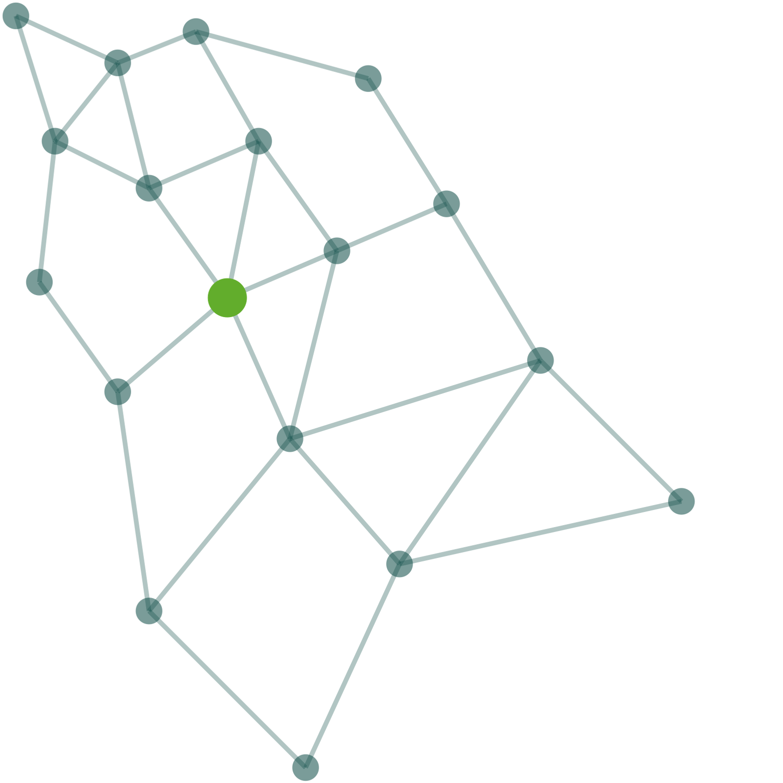
Sicolos
INTELLIGENT AUTOMATION WITH PURPOSE
Quem somos
POR QUE
”PURPOSE”?
Especialistas em automação inteligente e transformação digital. Substituímos atividades manuais e fragmentadas por operações estruturadas, orientadas a dados e prontas para evoluir continuamente.
Mais que tecnologia: parceria estratégica que combina visão de processo, conhecimento técnico e acompanhamento contínuo - automação sustentável, segura e alinhada à estratégia.
Orientação Estratégica
Automação alinhada a objetivos corporativos, com impacto direto nos resultados.
Impacto Real
Métricas claras e valor mensurável - sem automação por automação.
Nosso diferencial
Cada automação tem propósito de negócio claro. Soluções personalizadas que criam operações que pensam, aprendem e se adaptam.
Adesão Cultural
Engajamento das lideranças para uma transformação sustentável.
RECONHECIMENTO
2022
LATAM Tech Company
2024
LATAM Solutions Provider
2025 - 2026
Exame Negócios em Expansão
Notes:
QUEM FAZ ISSO ACONTECER - agora sim, o institucional, depois que a tese já está de pé.
Três pilares: orientação estratégica, impacto real, adesão cultural.
Reconhecimentos: LATAM Tech Company 2022, LATAM Solutions Provider 2024, Exame Negócios em Expansão 2025 e 2026 - confirme a data de divulgação pública do ranking 2026 antes de citar no palco.

Slide 27
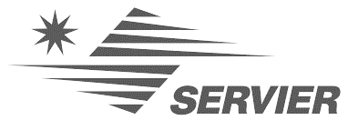








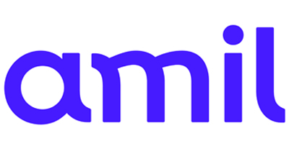

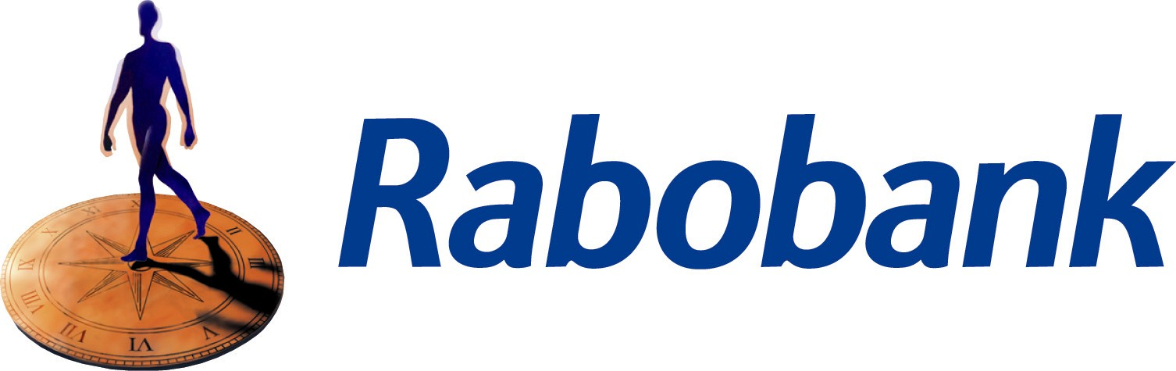
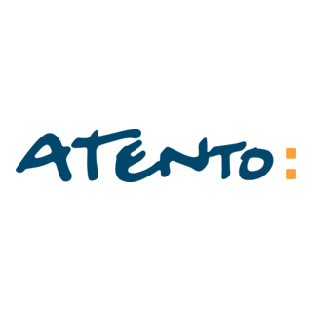
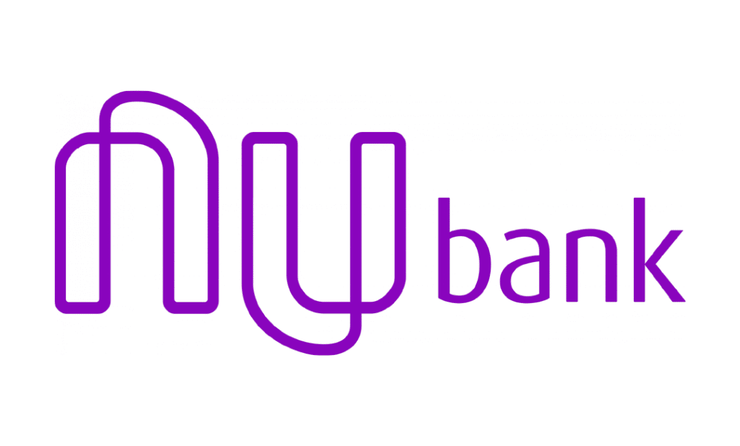
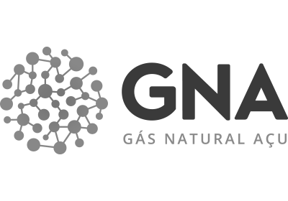

Alguns clientes

Slide 28

Intelligent Automation with Purpose
A IA não é mais experimental - é o novo imperativo competitivo.
ENTRE EM CONTATO CONOSCO
Torne-se uma Frontier Firm - una a ambição humana ao poder dos agentes.
Notes:
CHAMADA PARA AÇÃO.
Oferta concreta em vez de "fale conosco": proponha um diagnóstico de prontidão usando as cinco zonas do slide 26.
Isso conecta o dado da Microsoft com um entregável da Sicolos - é a ponte comercial mais natural do deck.

Slide 29
Obrigado!
https://airocks.co
www.sicolos.com.br
Márcio Cossari
AGO26
Notes:
ENCERRAMENTO. Deixe os dois sites no ar durante o Q&A.
Tenha na manga: o PDF do Work Trend Index 2026 e o número do Brasil (27%) para quem pedir a fonte.

